Slide 1

MÁSTER EN DATA SCIENCE Y BUSINESS ANALYTICS ONLINE
TRABAJO FIN DE MÁSTER: “MODELOS DE MACHINE LEARNING PARA LA PREDICCIÓN DEL PRECIO DE LA ELECTRICIDAD EN EL MERCADO ESPAÑOL”
TFM elaborado por: Iñigo Elorza Barea
Tutor/a de TFM: Abel Ángel Soriano Vázquez
- Madrid a 31 de julio de 2023 -

Slide 2

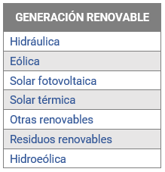
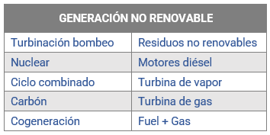
MODELOS PARA LA PREDICCION DEL PRECIO
DE LA ELECTRICIDAD EN EL MERCADO ESPÑOL
1. SÍNTESIS DEL TRABAJO
2. MODULOS DEL MÁSTER RELACIONADOS CON EL TRABAJO FIN DE MÁSTER
El sector eléctrico en España es un mercado altamente complejo debido a los numerosos factores como:
Equilibrio que debe existir entre la generación y la demanda.
Fuentes de producción son muy diversas.
Cada tecnología de producción tiene un coste de producción asociado.
Transición actual de fuentes de energía altamente contaminantes a fuentes renovables.
Las fuentes de energía renovables dependen de las condiciones meteorológicas.
Coste ambiental de derechos de emisiones de CO₂.
Legislación actual del sector aumenta la complejidad en el sector.
MODULO I: lenguajes de programación Python y R.
MODULO II: Impacto y valor del Big Data y MODULO III: La Ciencia de Datos. Técnicas de análisis, minería y visualización, donde se estudian conceptos necesarios para poder operar correctamente con los datos (obtención, limpieza, transformación y visualización).
MODULO V: Estadística para Científicos de Datos, para el análisis estadístico de los datos.
MODULO VI: algoritmos de Aprendizaje Automático, especialmente problemas de regresión y redes neuronales.
MODULO VII: técnicas para la toma de decisiones.
La predicción del precio de la electricidad se ha convertido en un elemento esencial en la toma de decisiones en las compañías del sector.
Gracias la capacidad computacional actual y al desarrollo de software capaz de manejar con efectividad grandes volúmenes de datos, se pueden emplear herramientas de Deep Learnin para predecir el precio de la electricidad a largo plazo.
Con este trabajo se pretende analizar diferentes modelos predictivos para pronosticar el precio de la energía eléctrica en nuestro país y analizar cual de ellos son los mejores.
3. SISTEMA ELECTRICO ESPAÑOL

Slide 3
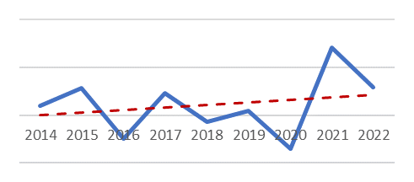
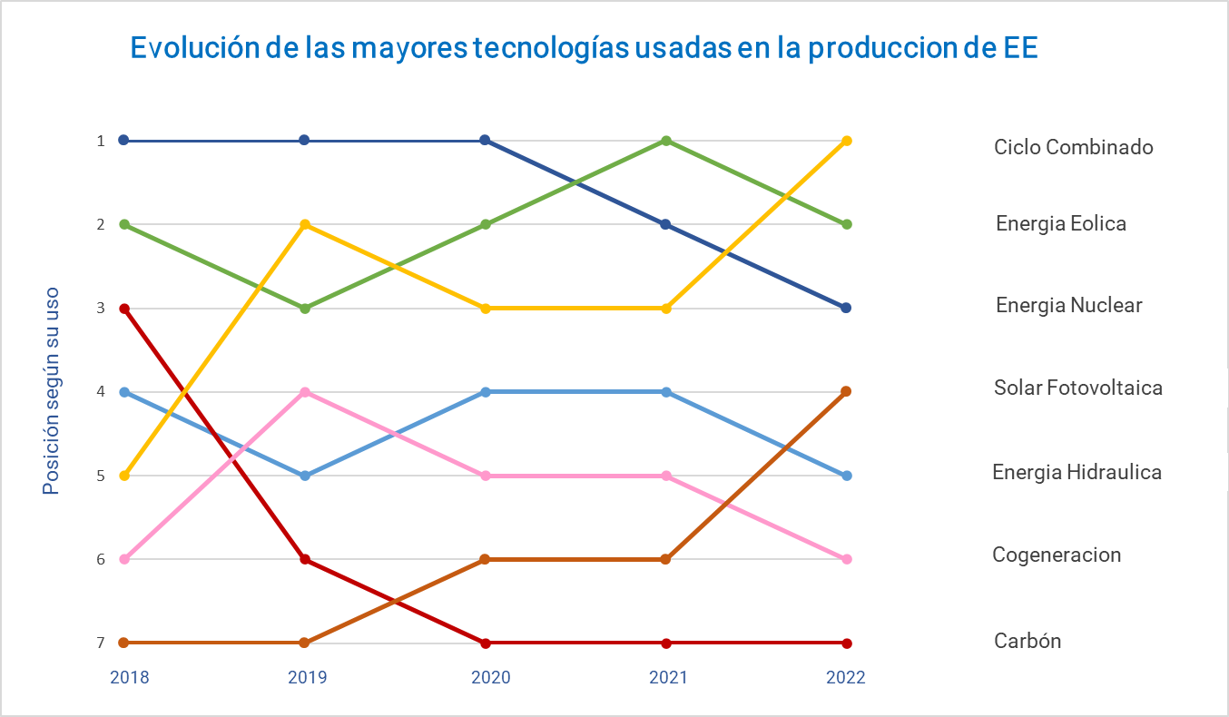
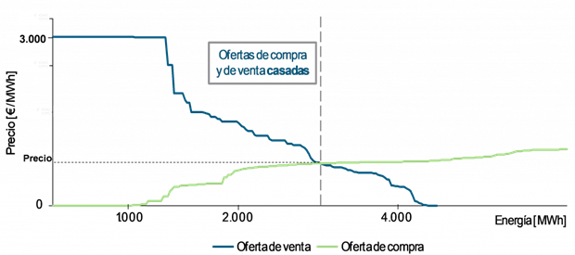
MODELOS PARA LA PREDICCION DEL PRECIO
DE LA ELECTRICIDAD EN EL MERCADO ESPÑOL
3.3. EVOLUCION DE LA PRODUCCION DE LA EE
3.5 FORMACION DEL PRECIO EN EL MERCADO MAYORISTA A PLAZO EN ESPAÑA
La tendencia del consumo de
energía eléctrica en España
es ascendente.
El mercado eléctrico es el conjunto de plataformas de negociación en las que se contrata energía eléctrica para su entrega en diferentes horizontes temporales, que pueden ser a plazo (para las próximas semanas, meses, trimestres o años) o al contado (para el día siguiente o las horas siguientes).
Los mercados a plazo sirven para que los agentes del mercado puedan realizar sus planes económicos evitando altos riesgos de perdidas, al tener que adquirir la electricidad en el mercado diario a un precio más elevado del que ofreció a sus clientes tiempo atrás.
El precio se determina por el cruce entre la curva de oferta (integrada por todas las ofertas que realizan los vendedores) y la curva de demanda (integrada por todas las ofertas que realizan los compradores).
Cada vez es más elevado el empleo de tecnologías renovables.
3.4. AGENTES DEL MERCADO
La actual Ley del Sector Eléctrico (LSE) establece los siguientes sujetos participantes en el sector eléctrico:
Productores - Consumidores
Transportista - Gestores de cargas del sistema
Distribuidores - Operador del Mercado Ibérico (OMI)
Comercializadores - Operador del sistema

Slide 4
MODELOS PARA LA PREDICCION DEL PRECIO
DE LA ELECTRICIDAD EN EL MERCADO ESPÑOL
4. BUSSINES CASE
OBJETIVOS A ALCANZAR
Como afirman muchos investigadores como Bunn, D. W. (2004), Eydeland, A., & Wolyniec, K. (2003) o Weron, R. (2006), una herramienta de predicción del precio de la electricidad se ha convertido en una pieza clave en la toma de decisiones en las compañías del sector.
En la documentación consultada se han encontrado pocas referencias a estudios para la predicción de precios de la electricidad a más de tres meses. Por este motivo, la predicción del precio para el mercado a plazo es un territorio desaprovechado y supone una oportunidad para realizar un estudio con el objetivo de aportar nuevos mecanismos en la toma de decisiones para las compañías del sector.
También se ha observado que los diferentes modelos se centran en uno o, a lo sumo, dos factores que afectan al precio. En nuestro caso hemos contado con 22 variables correspondientes a 6 factores diferentes.
El objetivo principal es analizar diferentes modelos predictivos para pronosticar el precio de la energía eléctrica en nuestro país, y analizar cual de ellos es el que ofrece mejores resultados, comparándolos con los resultados de modelos estudiados en artículos especializados en el sector.
5. DATOS DE PARTIDA
- El intervalo temporal considerado ha sido de 10 años, de 2012 a 2022, exceptuando el año 2020 debido a la anomalía del Covid.
- Los datos obtenidos de cada fuente se han unido en un dataset y han sido explorados, y en algunos casos tratados, empleando la herramienta RStudio.
Datos faltantes (NA´s)
Las variables que presentaban pocos casos se ha seguido el criterio general de asignarles el valor del día anterior.
Para las variables que presentan estos valores en días como sábados o domingos (precio de las materias primas, derechos de emisión CO₂ o Ibex), se ha tomado el criterio de darles el valor del viernes anterior.
Para las temperaturas de Barcelona se han tomado los valores medios de años anteriores o posteriores según el caso.
Para las reservas hidráulicas que posee 1 solo valor por semana, se ha adoptado la solución de asignar ese valor para todos los días de la semana.

Slide 5
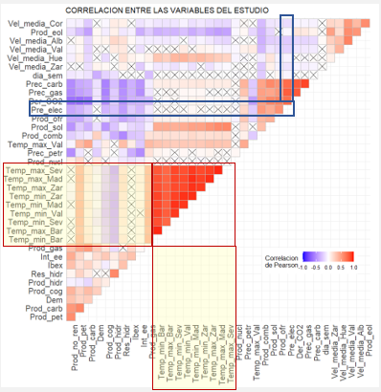
MODELOS PARA LA PREDICCION DEL PRECIO
DE LA ELECTRICIDAD EN EL MERCADO ESPÑOL
Datos faltantes (NA´s)
6. METODOS Y TECNICAS EMPLEADAS
El escenario óptimo es aquel en que todas las variables predictoras se correlacionen con la variable de salida, pero no entre sí. Esto en la practica es una situación muy improbable.
El método empleado para estudiar la correlación entre variables ha sido el calculo del Coeficiente de correlación de Pearson.
Los modelos desarrollados se han basado en:
Algoritmos de regresión lineal múltiple.
Algoritmos k-vecinos más cercanos.
Algoritmos de árbol de decisión.
Algoritmos random forest.
Algoritmos XG Boost.
Redes neuronales.
6.1 DIVISION DE LOS DATOS
Existe una elevada correlación entre las variables de temperatura, por este motivo se ha tomado la decisión de unificar estas 10 variables en una sola.
En este estudio se ha recurrido a realizar dos divisiones diferentes, en los conjuntos de datos “train” y “test”, para estudiar mas factores que pueden afectar a los precios.
80% para el conjunto “train” y el 20% para el de “test”
70% para el conjunto “train” y el 30% para el de “test”
Dataset final
Para trabajar en los modelos de predicción el dataframe final obtenido está formado por 28 variables y 3652 registros.
6.2 ESTANDARIZACION LOS DATOS
Tratamiento de los valores outliers
En algoritmos como la regresión lineal, k-vecinos más cercanos o las redes neuronales, las variables predictoras numéricas son necesarias normalizarlas o estandarizarlas.
En nuestro estudio se ha recurrido a la normalización Z-score que divide cada variable predictora entre su desviación típica después de haber sido centrada, de esta forma, los datos pasan a tener una distribución normal.
Los modelos de Regresión lineal múltiple y K-vecinos más cercanos (KNN) son sensibles a estos valores.
Se han llevado a cabo dos acciones sobre el dataset final:
Eliminar estos valores
Sustituirlos por un valor máximo y mínimo.

Slide 6
MODELOS PARA LA PREDICCION DEL PRECIO
DE LA ELECTRICIDAD EN EL MERCADO ESPÑOL
6.3 ESTANDARIZACION LOS DATOS
7.2 K VECINOS MAS CERCANOS
La evaluación de los modelos ayuda a medir su rendimiento, es decir, cuantificar la calidad de las predicciones que efectúa.
Las métricas de evaluación empleadas en el TFM han sido las más comunes para los modelos de regresión:
Error medio absoluto (MAE)
Error cuadrático medio (MSE)
Raíz cuadrada del error cuadrático medio (RMSE)
R cuadrado o coeficiente de determinación (R²)
Error en porcentaje medio absoluto (MAPE)
Se han establecido 4 variantes con los siguientes resultados:
Se concluye que los modelos de KNN pueden funcionar bien si se eliminan los valores anormales. Obtienen muy buenos resultados en precisión.
7. ANALISIS DE LOS RESULTADOS OBTENIDOS
7.3 ARBOLES DE DECISION
Se han establecido 2 variantes con los siguientes resultados:
7.1 REGRESION LINEAL MULTIPLE
Se han establecido 4 variantes con los siguientes resultados:
Se concluye en los dos casos son aceptables, pero poseen peores valores que los modelos anteriores.
Se concluye que los modelos de RLM pueden funcionar bien si se eliminan los valores anormales, y parece que la división del dataset no tienen mucha influencia.

Slide 7
MODELOS PARA LA PREDICCION DEL PRECIO
DE LA ELECTRICIDAD EN EL MERCADO ESPÑOL
7.4 RANDOM FOREST
7.6 RED NEURONAL
Se han establecido 4 variantes con los siguientes resultados:
Se ha optado por crear numerosas variantes, modificando tanto el número de capas ocultas dentro de los modelos, como el número de neuronas que forman en cada una de esas capas
Las cuatro variantes creadas han mostrado una gran igualdad. Los valores obtenidos son aceptables, aunque sus resultados sean inferiores a otros. También se puede concluir que los modelos random forest trabajan bien en predicción, aun teniendo outliers en los datos.
7.5 XG BOOST
Se han establecido 4 variantes con los siguientes resultados:
De todas estas variantes creadas las 5 que mejor resultados han logrado están formadas por 3 capas (1 de entrada, 1 oculta y 1 de salida), esto es, las más simples de todas las configuraciones. También se puede observar que, las redes con mayor número de capas y neuronas son las que peor se han comportado.
En cuanto a la división de los datos, claramente el porcentaje 70-30% obtiene mejores resultados, habiendo 6 de sus modelos, en las 7 primeras posiciones.
Se concluye que los modelos XG Boost trabajan bien en predicción, aun teniendo outliers en los datos.

Slide 8
MODELOS PARA LA PREDICCION DEL PRECIO
DE LA ELECTRICIDAD EN EL MERCADO ESPÑOL
8. CONCLUSIONES
Los resultados obtenidos de todos los modelos creados han sido:
La clasificación nos revela que los mejores modelos para predecir el precio de la electricidad en España son los k vecinos más cercanos, en los casos en que los outliers han sido eliminados.
El siguiente modelo ha sido claramente las redes neuronales, y dentro de ellas las más simples (las que menos capas y neuronas tienen). Estas han tenido muy buenos valores de predicción, aunque a lo que se refiere a las métricas de errores, poseen valores más elevados que las dos mejores variantes de los modelos de KNN.
Posteriormente están los algoritmos random forest, aunque no alcanzan los mejores resultados en precisión de las redes neuronales.
El resto de modelos, aunque tienen valores que pueden ser aceptables están claramente por debajo de los ya mencionados.

Slide 9
MODELOS PARA LA PREDICCION DEL PRECIO
DE LA ELECTRICIDAD EN EL MERCADO ESPÑOL
COSTE COMPUTACIONAL
8.1 CONCLUSION FINAL
Los modelos más rápidos son los algoritmos de regresión lineal múltiple, seguidos de los arboles de decisión, que invierten en los dos casos menos de medio segundo en realizar los cálculos.
Los k vecinos más cercanos se mueven en una horquilla de entre 1 y 4 segundos.
Las redes neuronales aumentan considerablemente el tiempo tardando entre los 24 segundos y los 5 minutos.
En cuanto los modelos random forest, los simples emplean 25 segundos, pero los optimizados llegan a tener un coste de 8 minutos.
Los modelos basados en XG Boost poseen un coste no muy excesivo presentando una media de 1,7 minutos.
Estos tiempos no son demasiado dramáticos debido a que se ha trabajado con un dataset con poco más de 100.000 datos, pero cuando el dataset tenga millones de datos estos tiempos pueden ser un factor limitante.
Se ha logrado el objetivo marcado de desarrollar algoritmos capaces de predecir los precios de la energía eléctrica en el mercado español, con valores de error (MAPE) dentro de los varemos establecidos en estudios especializados en la materia.
Estos modelos han sido 2 algoritmos basados en k vecinos más cercanos y otros 2 basados en regresión lineal múltiple, habiéndose eliminado en los 4 casos los valores anormales, presentando los primeros un nivel de precisión muy alto y los segundos, aceptable.

